Slide 1

Địa lí 4
Hoạt động sản xuất của người dân ở
đồng bằng Nam Bộ

Slide 2
- Kể tên những lễ hội nổi tiếng ở đồng bằng Nam Bộ?

Slide 3
Địa lý
Hoạt động sản xuất của người dân ở đồng bằng Nam Bộ.
1. Vựa lúa, vựa trái cây lớn nhất cả nước
* Đồng bằng Nam Bộ có những điều kiện thuận lợi gì để trở thành vựa lúa, vựa trái cây lớn nhất cả nước?
Đồng bằng lớn nhất cả nước.
Vựa lúa, vựa trái cây lớn nhất cả nước
Đất đai màu mỡ.
Khí hậu nóng ẩm, nguồn nước dồi dào.
Người dân cần cù lao động.
* Lúa gạo, trái cây ở đồng bằng Nam Bộ được tiêu thụ ở những đâu?
* Phần lớn lúa gạo, trái cây ở đồng bằng Nam Bộ cung cấp trong nước và xuất khẩu.

Slide 4
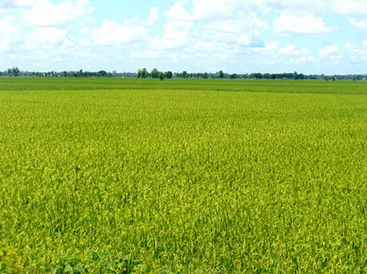
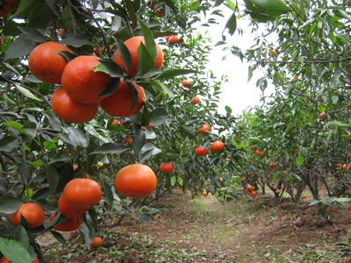
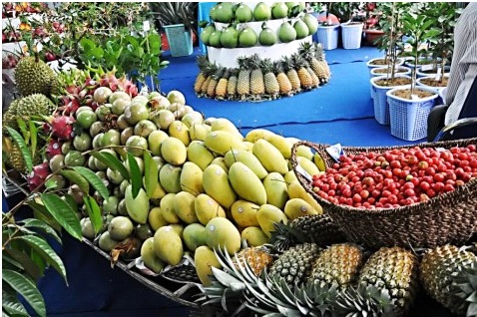
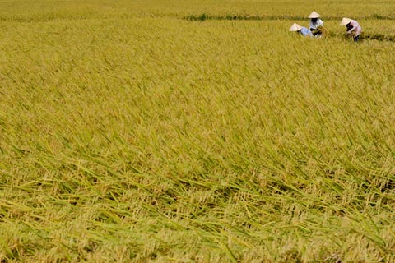
1. Vựa lúa, vựa trái cây lớn nhất cả nước.
* Quan sát tranh và cho biết: Người dân ở đồng bằng Nam Bộ họ trồng cây gì và các sản phẩm của các cây trồng đó?
- Người dân ở đồng Bằng Nam Bộ họ trồng lúa và cây ăn quả.
- Sản phẩm của các cây trồng là thóc gạo và trái cây.

Slide 5
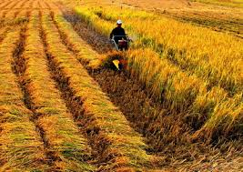
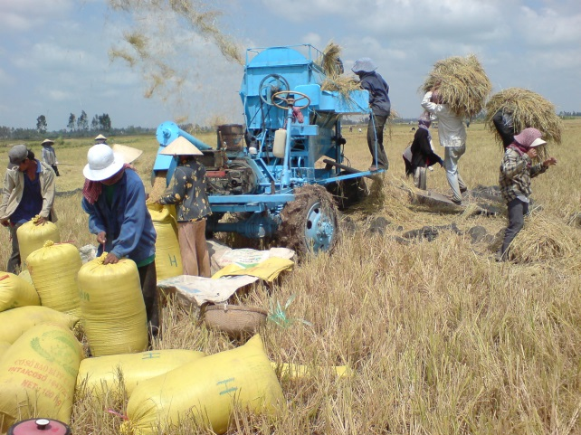
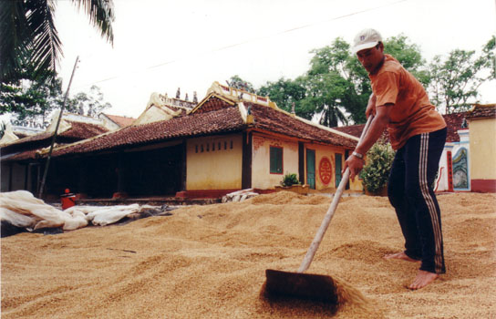
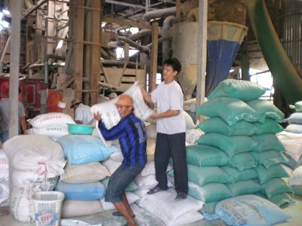
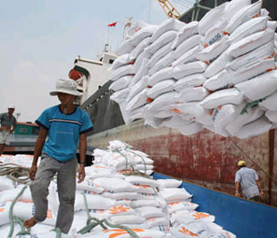
* Quan sát các hình dưới đây, kể tên thứ tự các công việc trong thu hoạch và chế biến gạo xuất khẩu ở đồng bằng Nam Bộ.
Gặt lúa
Tuốt lúa
Phơi thóc
Xay xát gạo và đóng bao
Xếp gạo lên tàu để xuất khẩu

Slide 6
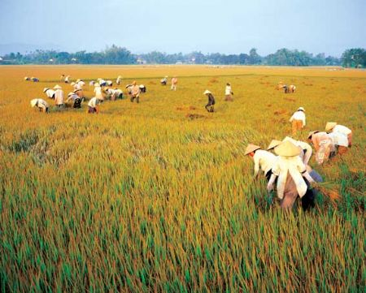
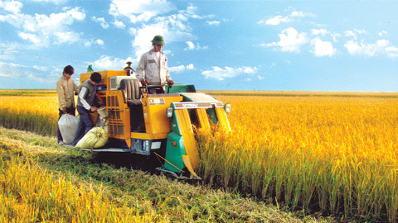
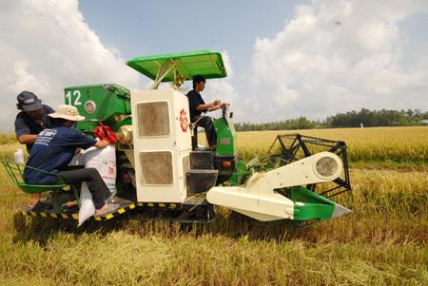
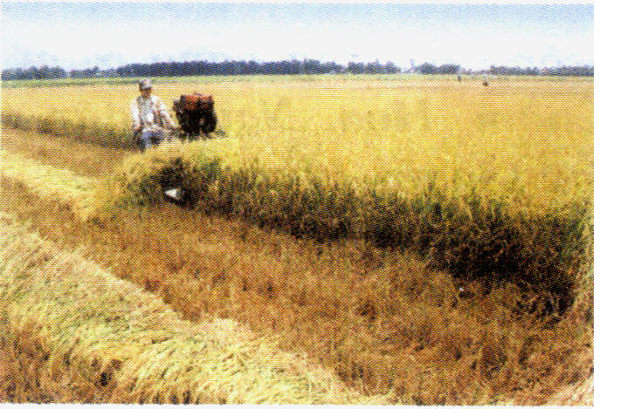
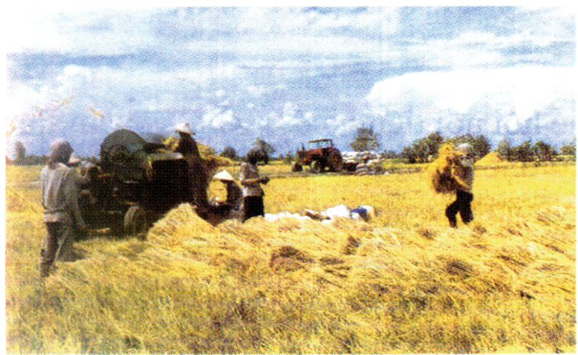
Gặt và tuốt lúa

Slide 7
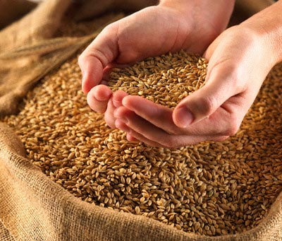
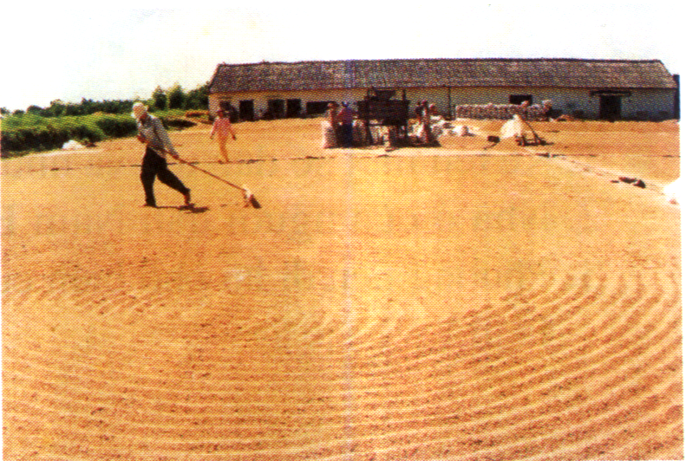
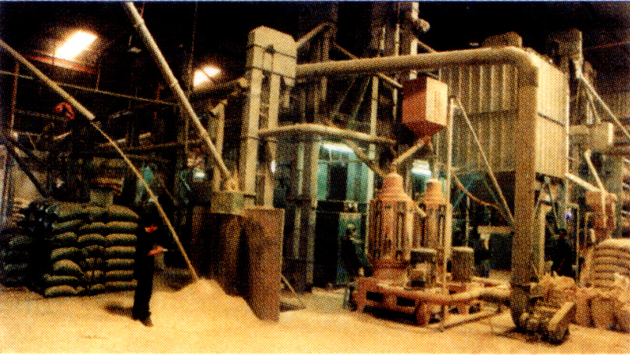
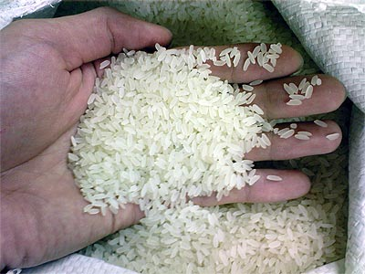
Phơi thóc và xay sát thành gạo

Slide 8
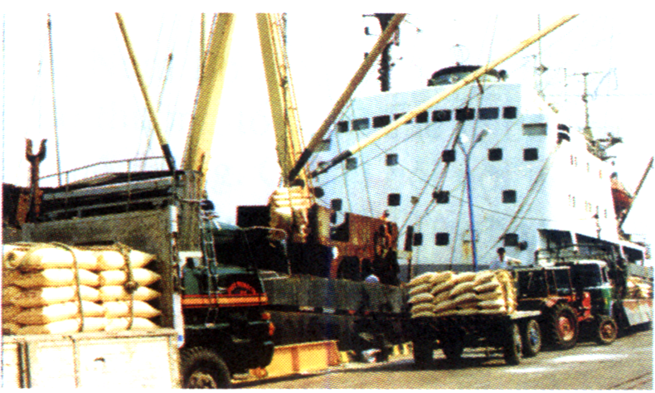
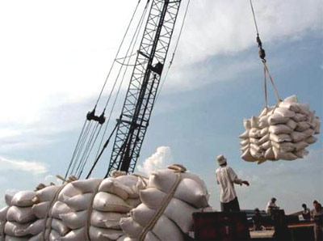
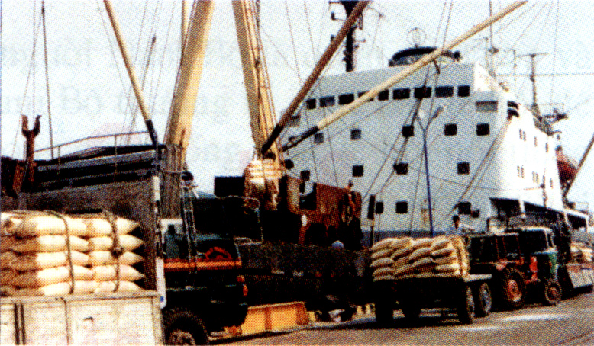
Xuất khẩu gạo

Slide 9
1. Vựa lúa, vựa trái cây lớn nhất cả nước.
Quy trình thu hoạch và chế biến gạo xuất khẩu:
Gặt lúa
Tuốt lúa
Phơi thóc
Xay xát
Xếp gạo lên tàu

Slide 10
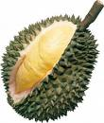
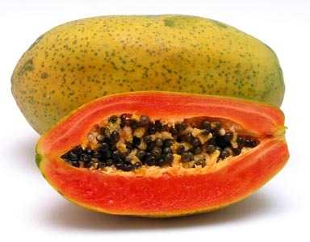
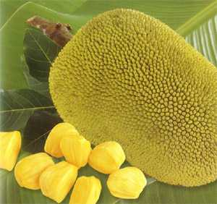
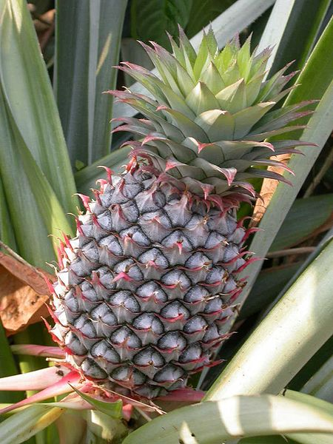

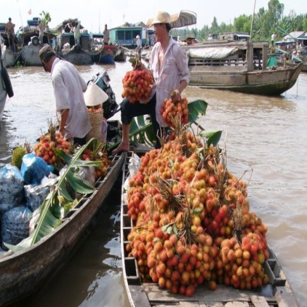
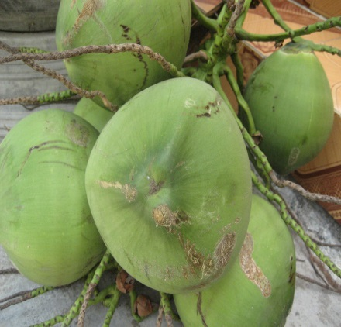
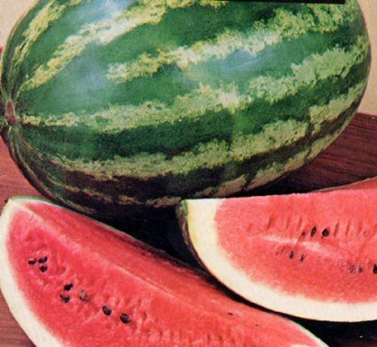
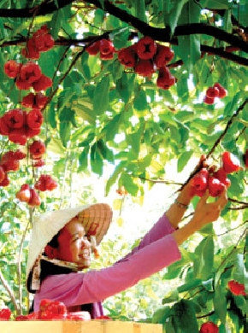
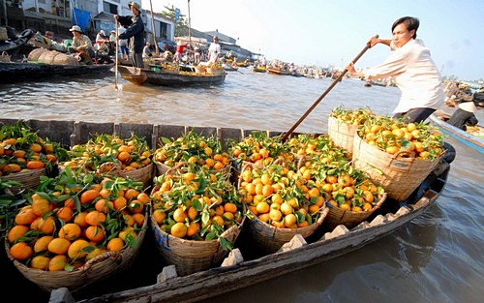
* Quan sát hình dưới đây, kể tên một số trái cây ở đồng bằng Nam Bộ.

Slide 11
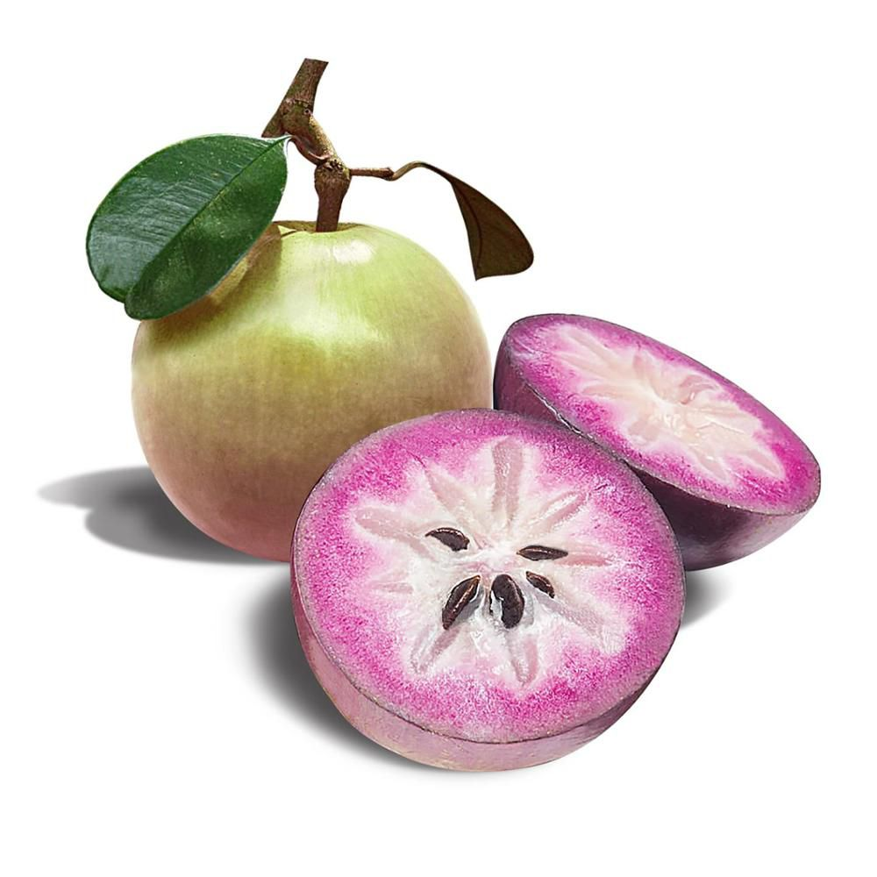
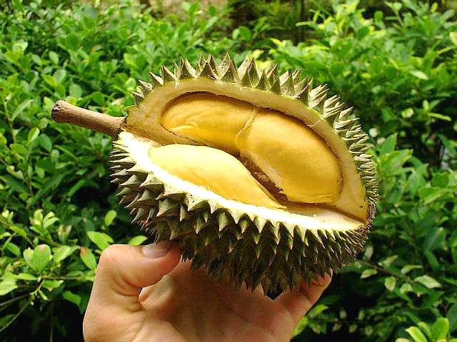
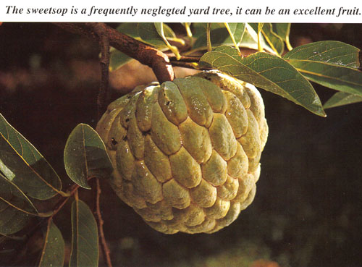
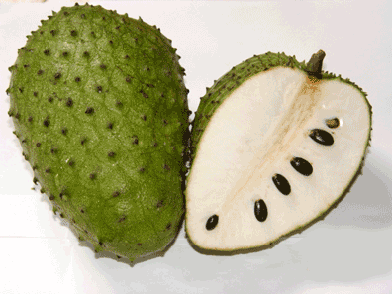
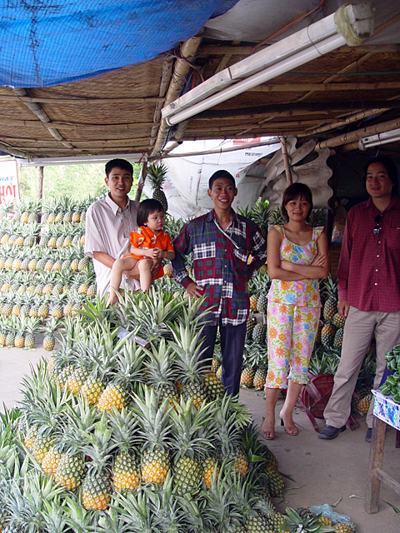
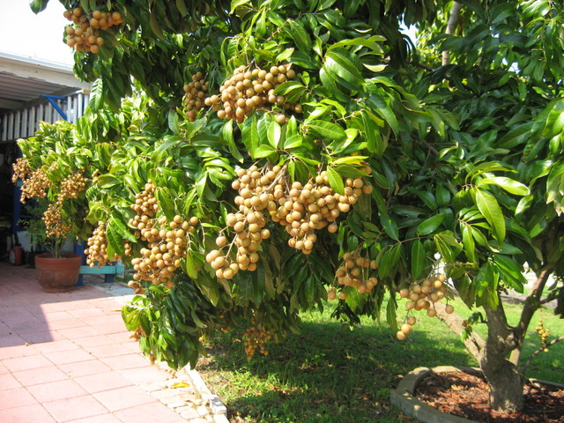
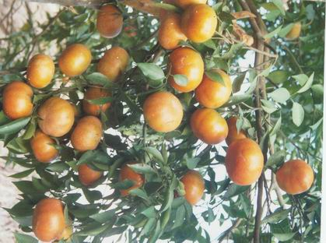
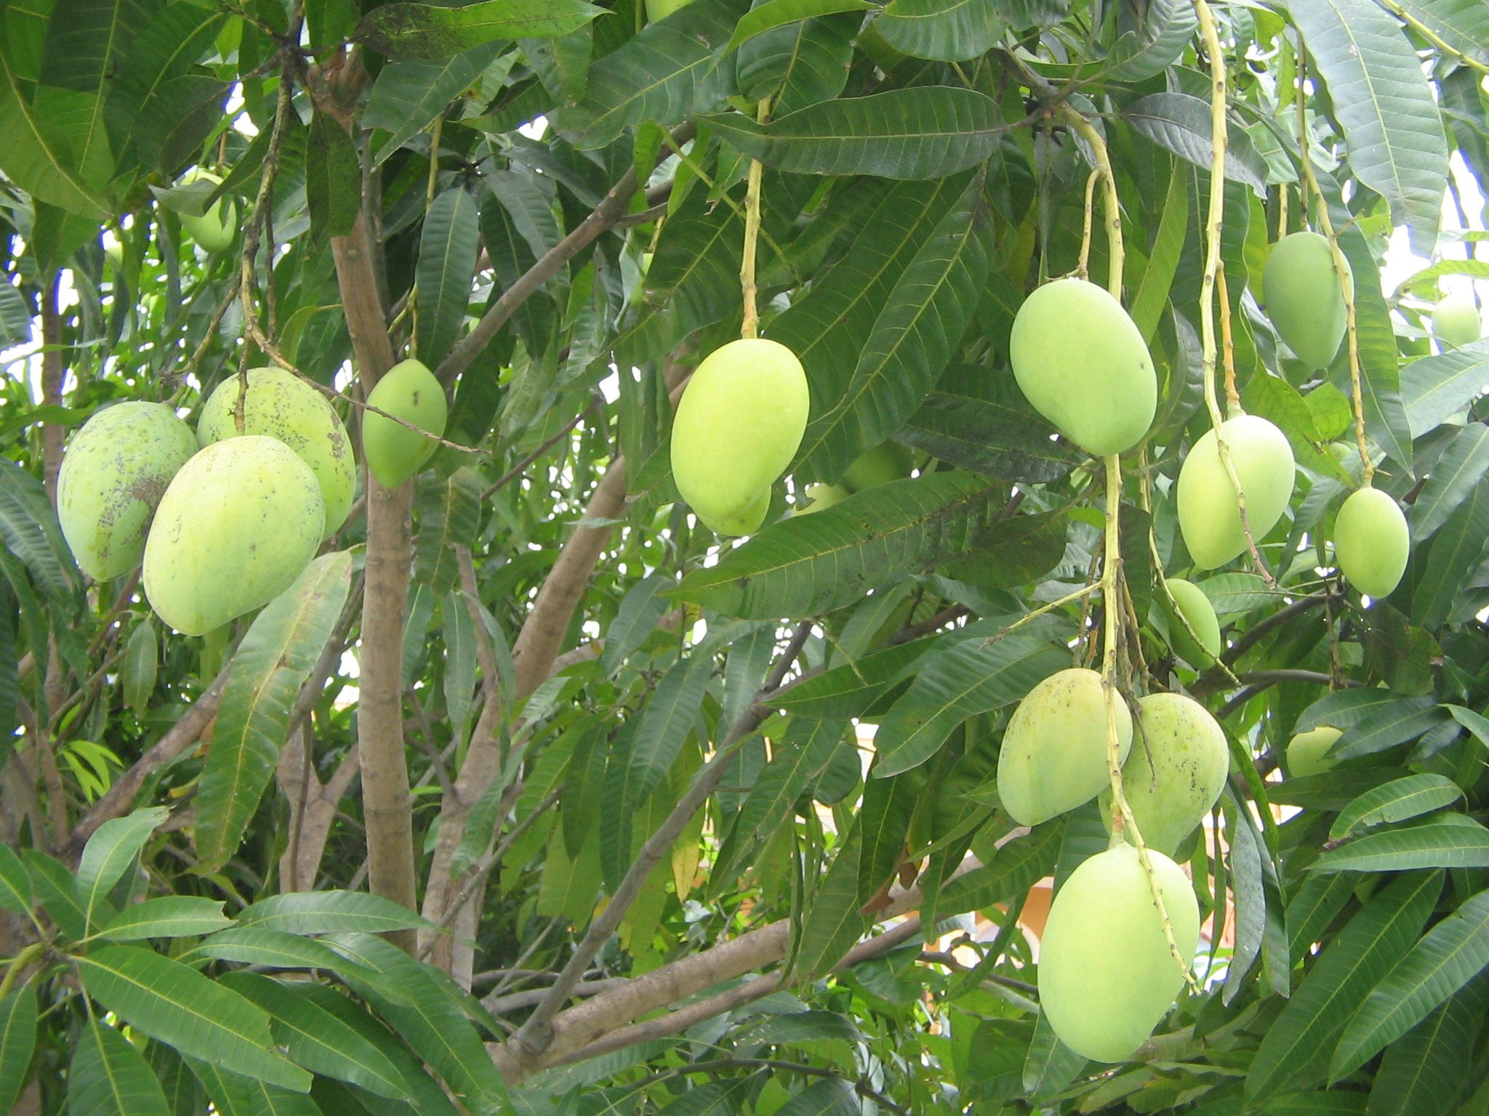
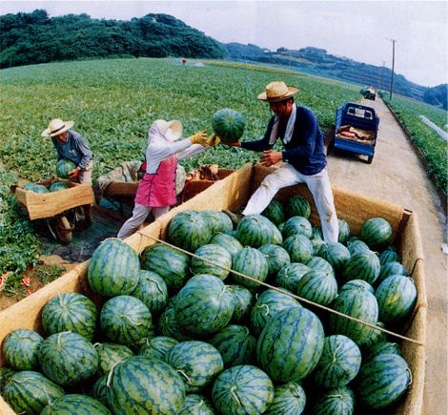
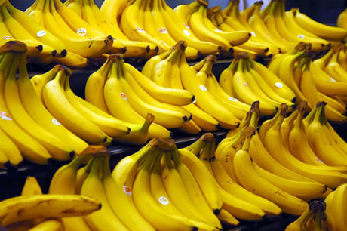
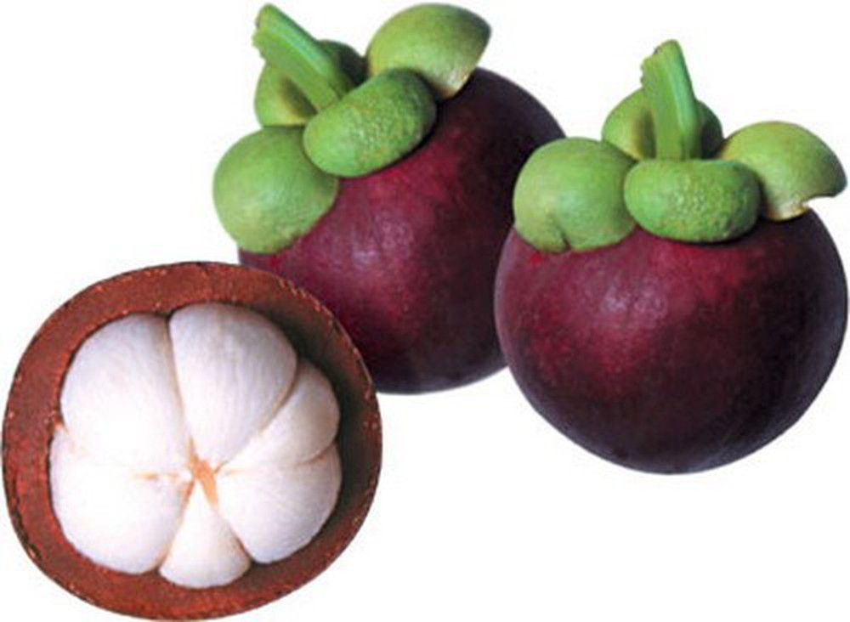
Các trái cây ở đồng bằng Nam Bộ .

Slide 12
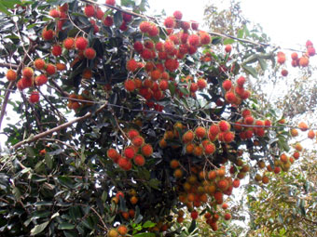
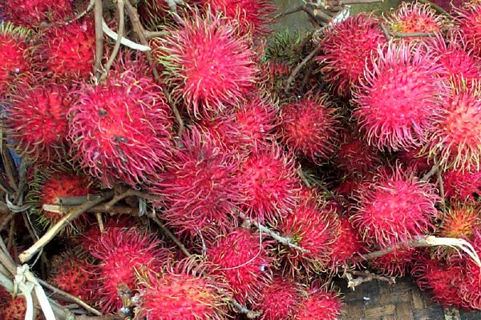
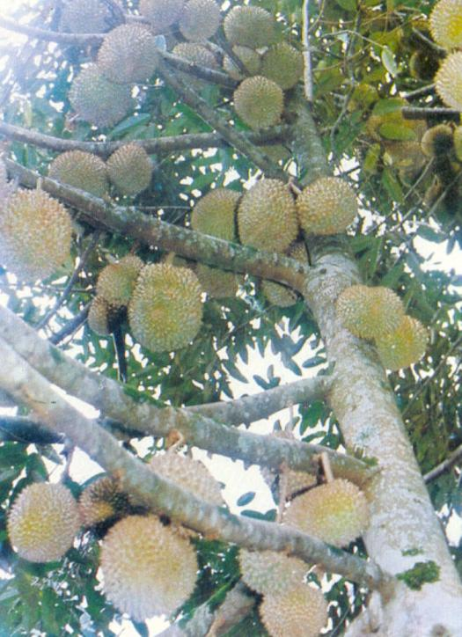
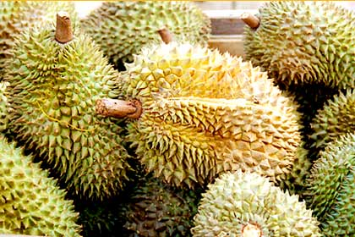
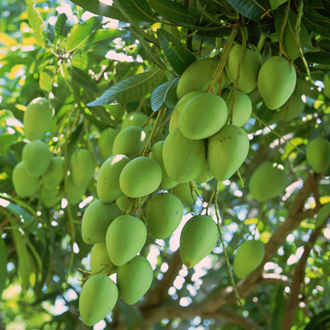
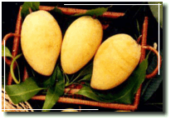
Cây sầu riêng
Cây chôm chôm
Cây xoài
CÂY ĂN QUẢ
- MIỀN NAM -
Notes:
12

Slide 13
Qua tìm hiểu, các em có nhận xét gì về hoạt động sản xuất lúa gạo, cây ăn trái và chế biến lương thực ở đồng bằng Nam Bộ?
Nhờ có đất màu mỡ, khí hậu nóng ẩm, người dân cần cù lao động nên Đồng bằng Nam Bộ trở thành vựa lúa gạo, vựa trái cây lớn nhất cả nước.

Slide 14
2. Nơi nuôi và đánh bắt nhiều thủy sản nhất cả nước
- Mạng lưới sông ngòi của đồng bằng Nam Bộ có đặc điểm gì ?

Slide 15
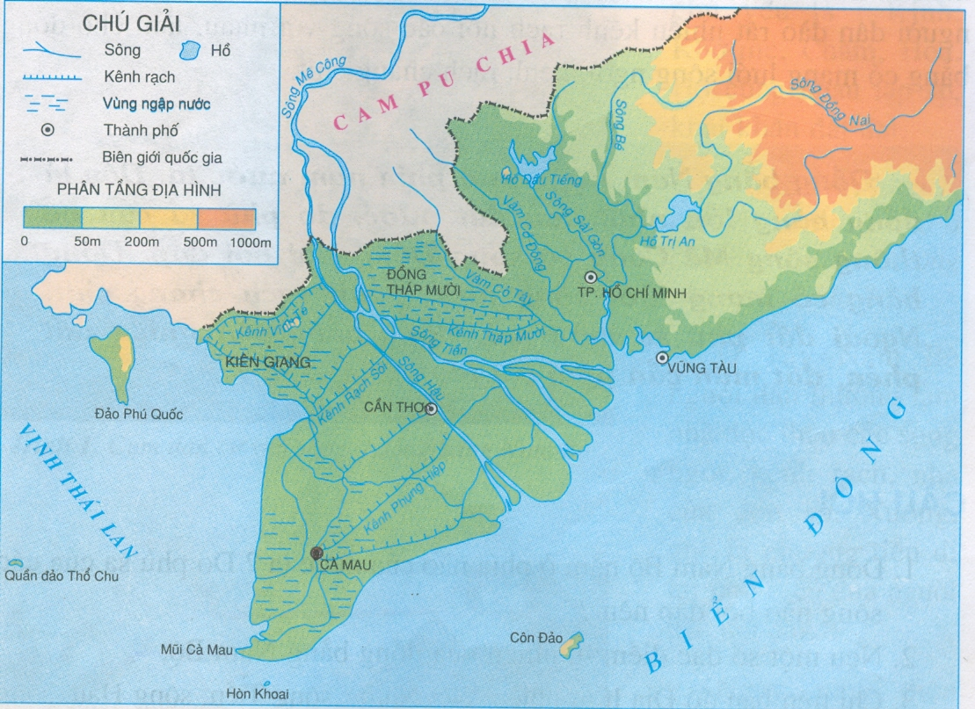
Lược đồ tự nhiên ĐBNB

Slide 16
2. Nơi nuôi và đánh bắt nhiều thủy sản nhất cả nước
- Mạng lưới sông ngòi của đồng bằng Nam Bộ có đặc điểm gì ?
* Mạng lưới sông ngòi, kênh, rạch của đồng bằng Nam Bộ dày đặc và chằng chịt.

Slide 17
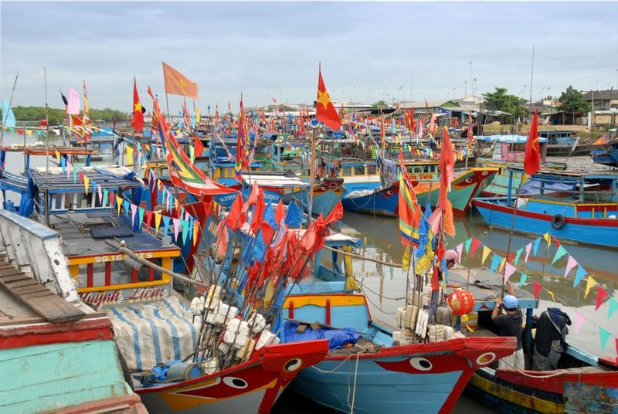
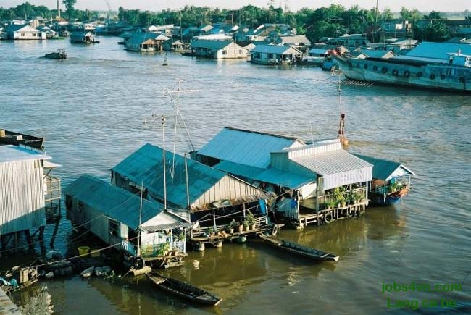



2. Nơi nuôi và đánh bắt nhiều thủy sản nhất cả nước
Notes:
17

Slide 18
2. Nơi nuôi và đánh bắt nhiều thủy sản nhất cả nước.
Kể tên một số loại thuỷ sản được nuôi ở đây?

Slide 19




Nuôi cá tra, cá ba sa vùng nước lợ
Nuôi cá trong lồng
Nuôi tôm trong lồng
Notes:
19

Slide 20




Cá tra
Cá ba sa
Mực
Tôm
Notes:
20

Slide 21





Slide 22
2. Nơi nuôi và đánh bắt nhiều thủy sản nhất cả nước.
Thuỷ sản của đồng bằng Nam Bộ được tiêu thụ ở đâu?
Nhiều nơi
trong nước
Xuất khẩu

Slide 23


Cá tra, cá ba sa xuất khẩu
Tôm hùm xuất khẩu

Slide 24


CHỢ NỔI TRÊN SÔNG - nét văn hóa của người Nam Bộ

Slide 27
2. Nơi nuôi và đánh bắt nhiều thủy sản nhất cả nước.
Vùng biển có nhiều cá, tôm và các hải sản khác, mạng lưới sông ngòi dày đặc là điều kiện thuận lợi cho việc nuôi và đánh bắt thủy sản

Slide 28
Kết luận:
Nhờ có thiên nhiên ưu đãi, người dân cần cù lao động, đồng bằng Nam Bộ đã trở thành vùng sản xuất lúa gạo, trái cây, thuỷ sản lớn nhất cả nước. Các sản phẩm đó được đưa đi tiêu thụ ở nhiều nơi trong nước và xuất khẩu.

Slide 29




Trò chơi: Ai nhớ nhất ?
Chọn chữ cái ứng với câu trả lời đúng:
1. Nhờ đâu đồng bằng Nam Bộ trở thành vựa lúa, vựa trái cây lớn nhất cả nước ?
A. Người dân cần cù lao động
B. Đất đai màu mỡ
C. Khí hậu nóng ẩm
D. Tất cả các ý trên
Notes:
29

Slide 30

Z z,
Trò chơi: Ai nhớ nhất ?
Chọn chữ cái ứng với câu trả lời đúng:
2. Loại trái cây nào không có ở đồng bằng Nam Bộ ?
A. Chôm chôm, thanh long
B. Sầu riêng, mít tố nữ
C. Vải thiều, đào
D. Măng cụt, na
Notes:
30

